Slide 1
C4182
Biochemie II
05-Funkce bílkovin, typické příklady
C- Transportní
FRVŠ 1647/2012

Slide 2
Transportní bílkoviny
Různé typy bílkovin odlišné dle způsobu transportu
Nepolární látky v polárním prostředí – krev apod.
  Transport na větší vzdálenosti
  Vazba látky na bílkovinu – polární a nepolární oblasti
  Kyslík – hemoglobin, myoglobin
  Mastné kyseliny, lipidy apod.
Polární látky v nepolárním prostředí – membrány
  Speciální přenašečové systémy – speciální kapitola

Slide 3
Transportní bílkoviny
Nepolární látky v polárním prostředí
Serový albumin
Transport MK
  7 na molekulu
  Acyl obalen polárními úseky
  Přenos dalších látek – léčiva

Slide 4
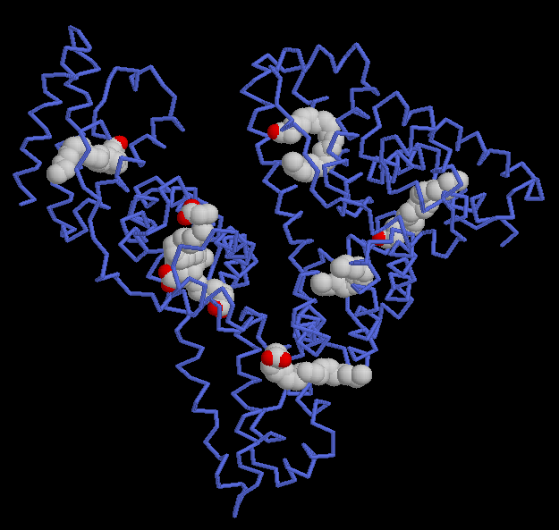
Serový albumin

Slide 5
Transportní bílkoviny
Nepolární látky v polárním prostředí
Lipoproteiny
  Komplexní útvary, agregáty mnoha molekul
  Různá struktura, složení, velikost apod.
Transport lipidů
  Cholesterol
  Tuky aj. lipidy
  Karotenoidy apod.
  Nepolární komponenty obaleny fosfolipidy a apoproteiny – orientce

Slide 6
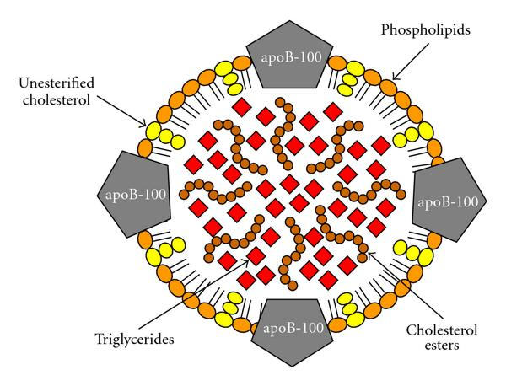
Lipoproteiny
Schema lipoproteinu

Slide 7
Transportní bílkoviny
Nepolární látky v polárním prostředí
    Přenos kyslíku v krvi – nepolární – málo rozpustný
Hemoglobin
Jiné přenašeče
  Myoglobin – v cytoplasmě
  Monomerní
  Bezobratlí aj.

Slide 8
Struktura hemoglobinu (Hb)
Funkční hemoglobin je tetramer složený ze
  - 2 podjednotek α (lehké řetězce, 141 aminokyselin) a
  - 2 podjednotek β (těžké řetězce, 146 aminokyselin)
  - symbolicky označujeme tento tetramer jako α2 β2
Označuje se HbA (adult)
  ev. HbA1 chceme-li odlišit od minoritního (2,5%) HbA2 o složení α2 δ2 rovněž se v organismu vyskytujícího
V každé podjednotce je vázán jeden hem jako prostetická skupina
  koordinační vazbou Fe2+ na zbytky His
  přímo na proximální His 93
  zprostředkovaně na distální His 64

Slide 9
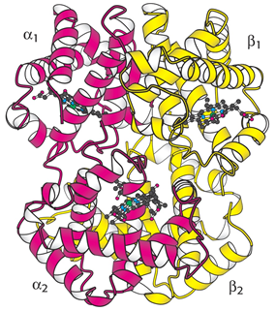
Struktura hemoglobinu (Hb)
Model Hb
  v řetězcích se dále rozlišují oblasti (ramena) A – H

Slide 10
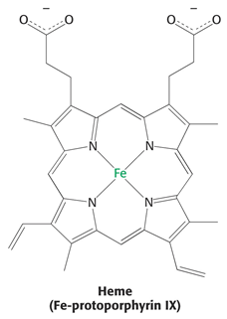
Struktura hemoglobinu (Hb)
Prostetická skupina Hb
Hem má Fe²⁺
Oxidací na Fe²⁺ vzniká hemin
a hemoglobin se mění na methemoglobin

Slide 11
Funkce hemoglobinu
Fe²⁺ je vázán 4 vazbami na porfyrinový kruh
5. koordinační místo je obsazeno proximálním His 93
Fysiologickým ligandem 6. koordinační místa je O₂
  vázat se mohou i jiné ligandy
  velmi pevně se váže CO (otrava svítiplynem, spalinami nedokonalého hoření apod.)
Vazba je vratná a lze ji popsat rovnicemi
Hb + O₂ = Hb.O₂ ev. Hb + CO = Hb.CO
Hb nazýváme dexoyHb, Hb.O₂ – oxyHb,
Hb.CO – karbonylHb
  Spektrální rozlišení – stanovení

Slide 12
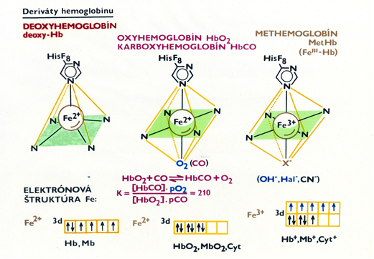
Funkce hemoglobinu
Formy a struktury Hb s různými ligandy. Povšimněte si vlivu obsazení 6. koordinačního místa ligandem, kdy se Fe²⁺ přemisťuje do roviny porfyrinového kruhu. Vedle změn elektronové struktury vidíme rovnici reakce mezi Hb, O₂ a CO, hodnota K nás přesvědčí, že CO je mnohem pevněji vázán než kyslík. Přesto lze otravě zabránit eliminací CO a zvýšeným přívodem kyslíku.

Slide 13
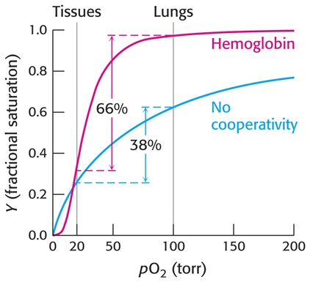
Funkce hemoglobinu
Fysiologickou funkcí Hb je přenos kyslíku v krvi (z plic ev. žaber do tkání)
Stupeň nasycení Hb kyslíkem (tj. HbO₂/(HbO₂ + Hb)) závisí na jeho parciálním tlaku pO₂ v okolním prostředí – červená křivka (torr = 133 Pa)

Slide 14
Alosterické chování Hb
Hb se sytí kyslíkem v plicích, uvolňuje ho v tkáních
  Proces je zefektivněn kooperativitou vazných míst pro kyslík (4 hemy v celém tetrameru).
  Navázáním první molekuly kyslíku na jeden hem dochází ke konformační změně způsobující zvýšení afinity zbylých vazných míst pro kyslík – viz červená křivka.
  Pokud k tomuto efektu nedochází (například u myoglobinu, který je monomerem), je přenos kyslíku méně efektivní – viz modrá křivka.

Slide 15
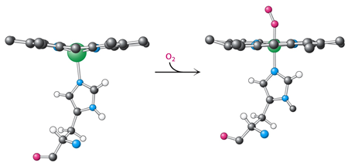
Alosterické chování Hb
Základem tohoto efektu změna konformace vyvolaná vazbou kyslíku na Fe²⁺ jedné z podjednotek

Slide 16
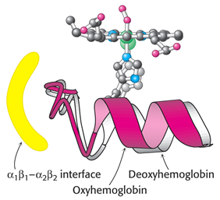
Alosterické chování Hb
Schematické znázornění konformační změny vlivem vazby kyslíku na hem.
  Fe²⁺ za sebou táhne His 93 a s ním celé raménko (úsek) F příslušného řetězce, které pak jako páka způsobí konformační změnu celé molekuly hemoglobinu.

Slide 17
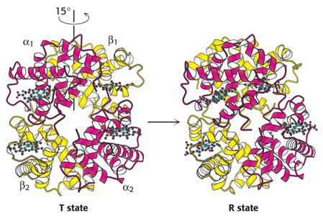
Alosterické chování Hb
Modely konformačních stavů T a R
  Změna se přenese na ostatní podjednotky. Molekula Hb přechází z tesnější konformace T (tense) s nízkou afinitou ke kyslíku do uvolněné konformace R (relaxed) s vyšší afinitou. Toto chování je jedním z typů allosterie.

Slide 18
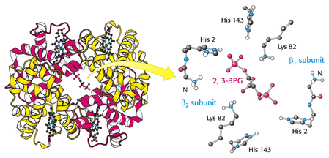
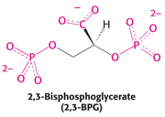
Alosterické chování Hb
Zvýšení efektivity přenosu kyslíku
  Vliv některých metabolitů, které působí na allosterické chování Hb
  Allosterické efektory
  Mimo CO₂ a H⁺ takto působí i meziprodukt glykolýzy 2,3-bisfosfoglycerát
    Tento metabolit stabilisuje deoxy-Hb interakcí svých kyselých skupin s His 143 β-řetězců - Tak si lze představit snazší uvolňování kyslíku při intensivnější glykolýze

Slide 19
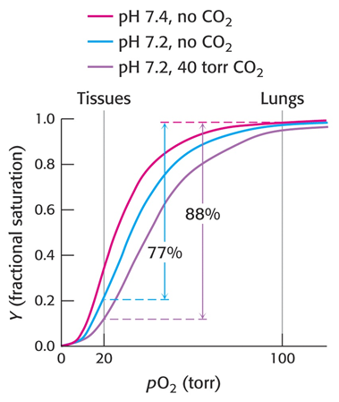
Vliv pH na vazbu kyslíku na Hb
Vliv pH a CO₂
na saturaci Hb.
  Kromě pH je patrný také
  specifičtější vliv CO₂
  Množství využitelného kyslíku
  se zvýší o dalších ca 11%
  Hb je slabší kyselinou než HbO₂
  Bohrův efekt
  Preference pracujícího
  svalu - laktát

Slide 20
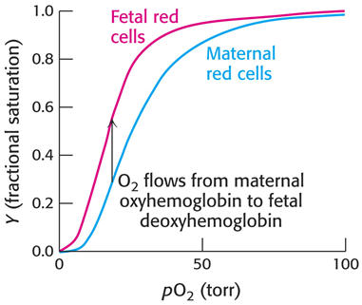
Fetální Hb
Srovnání saturace
HbF a HbA
  Vyšší afinita HbF pro kyslík
  umožňuje jeho přečerpávání
  z placentární krve do krve plodu
Syntéza fetálního
Hb – HbF – α₂γ₂
Regulace syntézy
podjednotek
  Po porodu kyslík – syntéza β
  Rozklad HbF

Slide 21
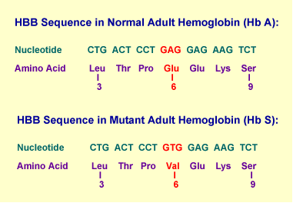
Patologické hemoglobiny
Mutace v jednotlivých řetězcích Hb
Příklad HbS

Slide 22
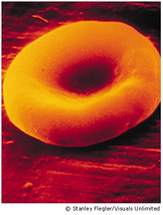
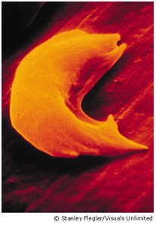
Srpkovitá anemie
Morfologický projev této mutace
  Změněný tvar erytrocytů, které nabývají srpkovitého tvaru (sickle cells – odtud HbS)

Slide 23
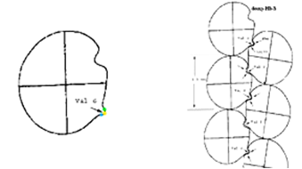
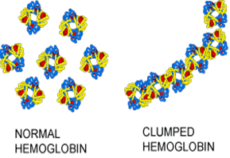
Srpkovitá anemie
Základem morfologických změn je nová vlastnost HbS.
  Záměna Glu-6-Val vytváří nepolární oblast
  Místo tetrameru řetízkové aglomeráty připomínající strukturu aktinu – významné součásti cytoskeletu

Slide 24
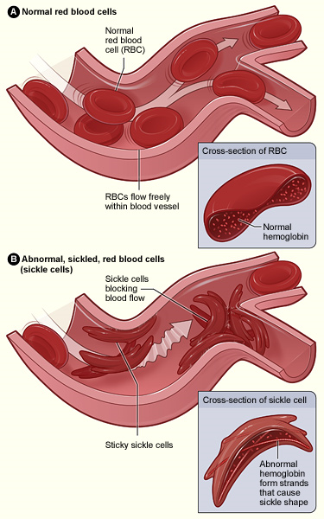
Srpkovitá anemie
Fysiologický projev – ca 10 odvozených poruch
  Nedokonalý transportu kyslíku v krvi – odtud srpkovitá anémie
  Nevhodný tvar, životnost ca 20 dní (ca 120 u normálních)
  Ucpávání cév
SYMPTOMS
•Fever.
•Swelling of the hands and feet.
•Enlargement of the belly (heart, liver, and spleen).
•Frequent lung infections.
•Fatigue.
•Irritability.
•Yellowing of the skin (jaundice).
•Severe bone and joint pain.
•Delayed puberty.
•Shortness of breath.
•Pain in the belly, especially in the upper right side of the abdomen.
•Nausea.
•Prolonged, sometimes painful erections (priapism).
•Rapid or labored breathing.
•Frequent infections.

Slide 25
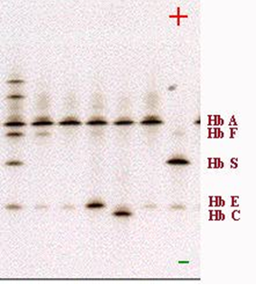
Srpkovitá anemie
Rozlišení forem Hb elektroforezou
  Anionty – směr k +
  HbS je bazičtější – pomalejší

Slide 26
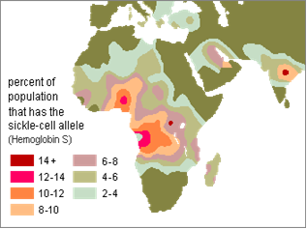
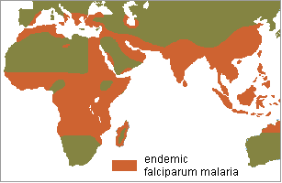
Srpkovitá anemie
Význam mutace
  Nevýhoda – anemie, malá výkonnost
  Výhoda – odolnost proti P. falciparum
Korelace výskytu genu HbS a malarie

